Slide 1
AD Project
창업 연계 공학설계 입문
<색 인식을 활용한 자율주행>
20143050 신영환
20191648 이 진
20191649 이진호
20191661 전하은
20191669 조규현

Slide 2
CONTENTS
01 Goal of project
02 process
03 Result
- What to implements
- Why?
- inRange
- morphologyEx
- findContours
- 조향과 모터
- Red Thing
- Stepping on the red circle

Slide 3
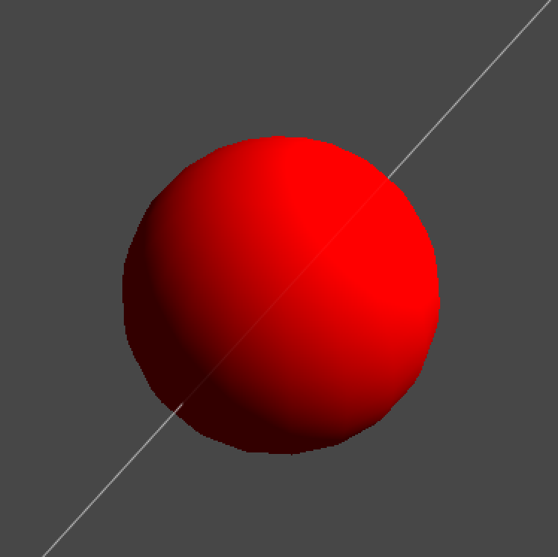
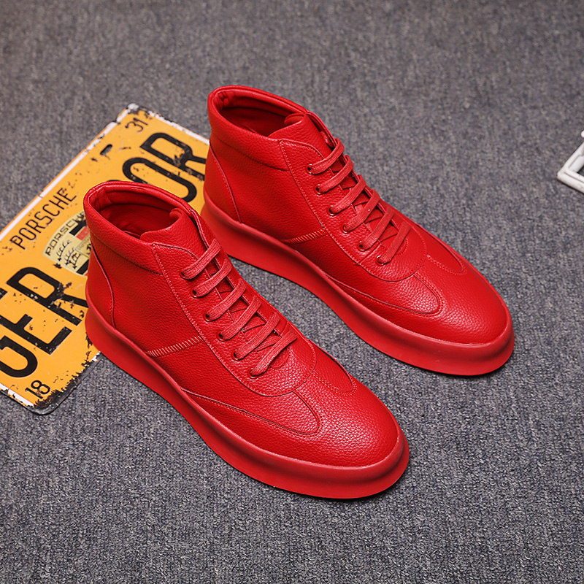
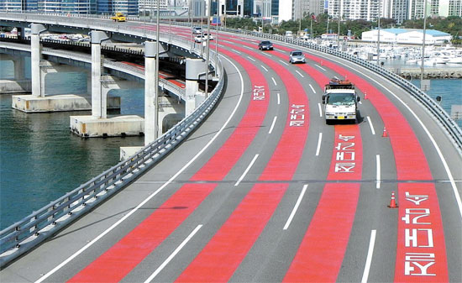
01.
Goal of project – What to implements
차선 인식 자율 주행이 아닌 다른 방법으로 Xycar를 움직이는 것을 원함
Xycar가 오직 빨간색만을 보고
움직이도록 구현하는 것을 목표로 설정!

Slide 4
CONTENTS
사물
사람
도로주행

Slide 5

01.
Goal of project – Why?
고정적 형태로 수행하는 프로젝트가 아닌
창의성을 요구하는 AD 프로젝트의
중요성이 대두되고 있음
AD 프로젝트를 수행하면서 문제해결
능력 함양 및 학습 진로 설계를 기대할 수 있으며
본 프로젝트는 OpenCV
영상처리기술 및 특정 색깔을 인식하는 방법인 findcontour를 이용한 이미지 컨투어를
심화적으로 학습

Slide 6
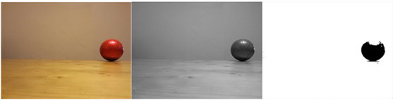
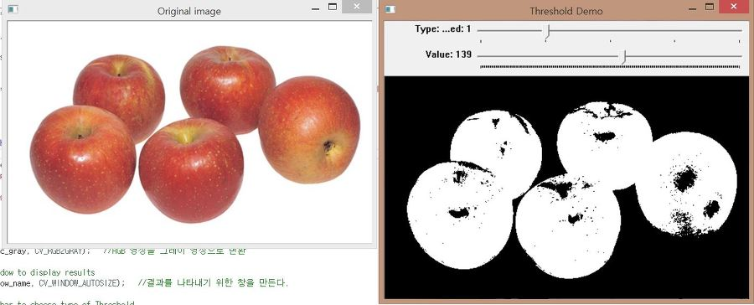
02.
Process - inRange
mask = cv2.inRange(hsv, lower_array, upper_array)
hsv에서 lower_array와 upper_array에 속하는 점은 하얀색으로, 그 외 나머지 점들은 검은색으로 이진화
inRange 함수를 AD Project에서는 빨간색 범위를 주어 빨간색을 흰색으로, 나머지 색들은 검정색으로 이진화함

Slide 7
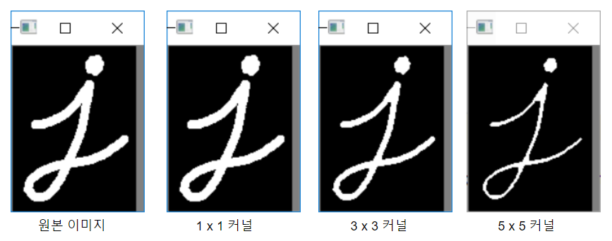
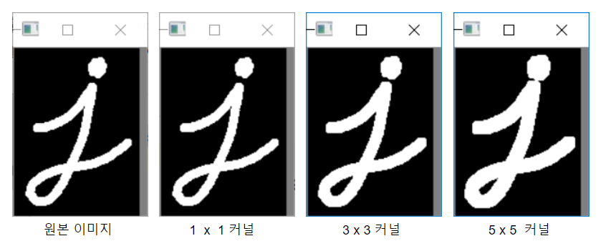
02.
Process - morphologyEX
morphologyEx 함수는 erosion과 dilation 알고리즘을 이용해서 보다
향상된 이미지 변형 기능을 제공한다.
<Erosion>
바이너리 이미지에서 흰색 오브젝트의 외곽 픽셀을 0(검은색)으로 만듭니다.
노이즈(작은 흰색 물체)를 제거하거나 붙어 있는 오브젝트들을
분리하는데 사용할 수 있습니다
<Erosion example>
<Dilation>
Erosion과 반대로 동작합니다. 바이너리 이미지에서 흰색 오브젝트의
외곽 픽셀 주변에 1(흰색)으로 추가합니다.
노이즈(작은 흰색 오브젝트)를 없애기 위해 사용한 Erosion에 의해서 작아졌던 오브젝트를 원래대로 돌리거나 인접해 있는 오브젝트들을 하나로 만드는데 사용할 수 있습니다
<Dilation example>

Slide 8
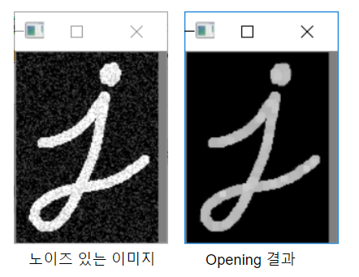
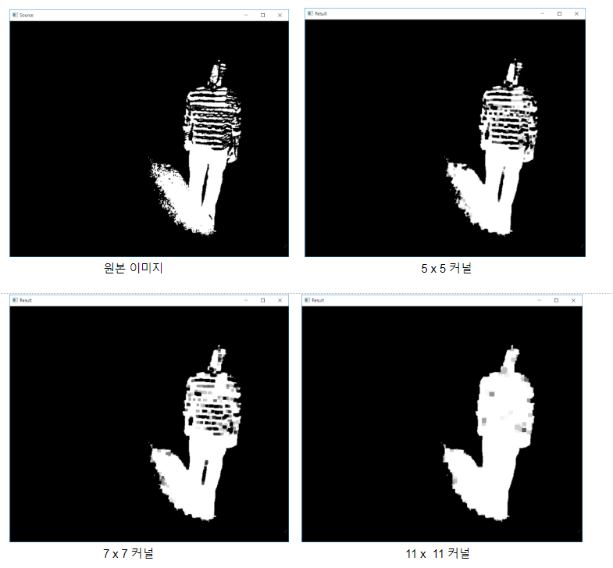
02.
Process - morphologyEX
morphologyEx 함수는 erosion과 dilation 알고리즘을 이용해서 보다
향상된 이미지 변형 기능을 제공한다.
<Opening>
Erosion 연산 다음에 Dilation 연산을 적용합니다. 이미지 상의
노이즈(작은 흰색 물체)를 제거하는데 사용합니다.
노이즈(작은 흰색 오브젝트)를 없애기 위해 사용한 Erosion에 의해서 작아졌던 오브젝트에 Dilation 를 적용하면 오브젝트가 원래 크기로 돌아오게 됩니다.
<Opening>
<Closing>
Opening과 반대로 Dilation 연산을 먼저 적용한 후, Erosion 연산을 적용합니다.
흰색 오브젝트에 있는 작은 검은색 구멍들을 메우는데 사용합니다
결국, Opening 기법과 Closing 기법은 각종 노이즈를 제거하는 데 효과적인 방법이다.
<Closing>

Slide 9
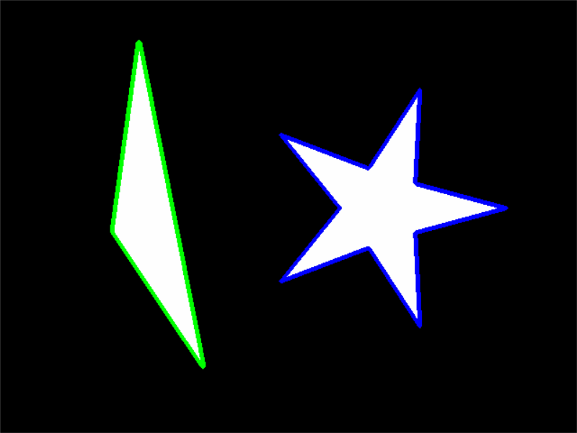
02.
Process - findContours
컨투어(contour)란 동일한 색 또는 동일한 픽셀값
(강도,intensity)을 가지고 있는 영역의 경계선 정보다.
물체의 윤곽선, 외형을 파악하는데 사용된다.
OpenCV의 findContours 함수로 이미지의 컨투어
정보, 컨투어의 상하구조(hierachy) 정보를 출력한다.
<Contour>

Slide 10
02.
Process - findContours
cnts = cv2.findContours(mask.copy(), cv2.RETR_EXTERNAL, cv2.CHAIN_APPROX_SIMPLE)
컨투어 라인 중 가장 바깥쪽의 라인만 찾으면서,
컨투어 라인을 그릴 수 있는 포인트만 반환
찾은 점들을 바탕으로 minEnclosingCircle 함수를 이용하여 원의 반지름과 X, Y 좌표 알아내어 화면 위에
외접원을 그림
<Contour>

Slide 11
02.
Process – 조향과 모터 제어
원의 중심점이 존재할 때, 원의 반지름을 기준으로 거리가 가까워질 때마다
속도와 각도의 값을 변경하며, 조향과 모터를 제어한다.

Slide 12
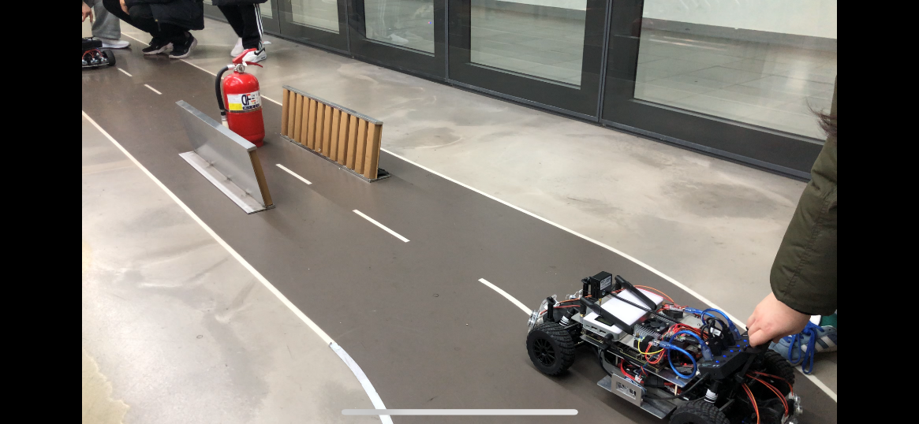
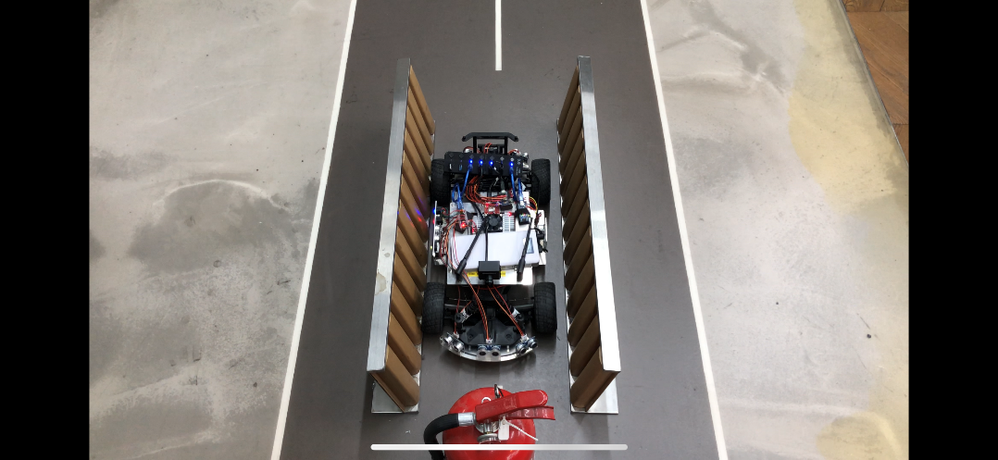
03.
Result
<빨간색 물체를 보고 주행하며 일정 거리에 정차하기>

Slide 13
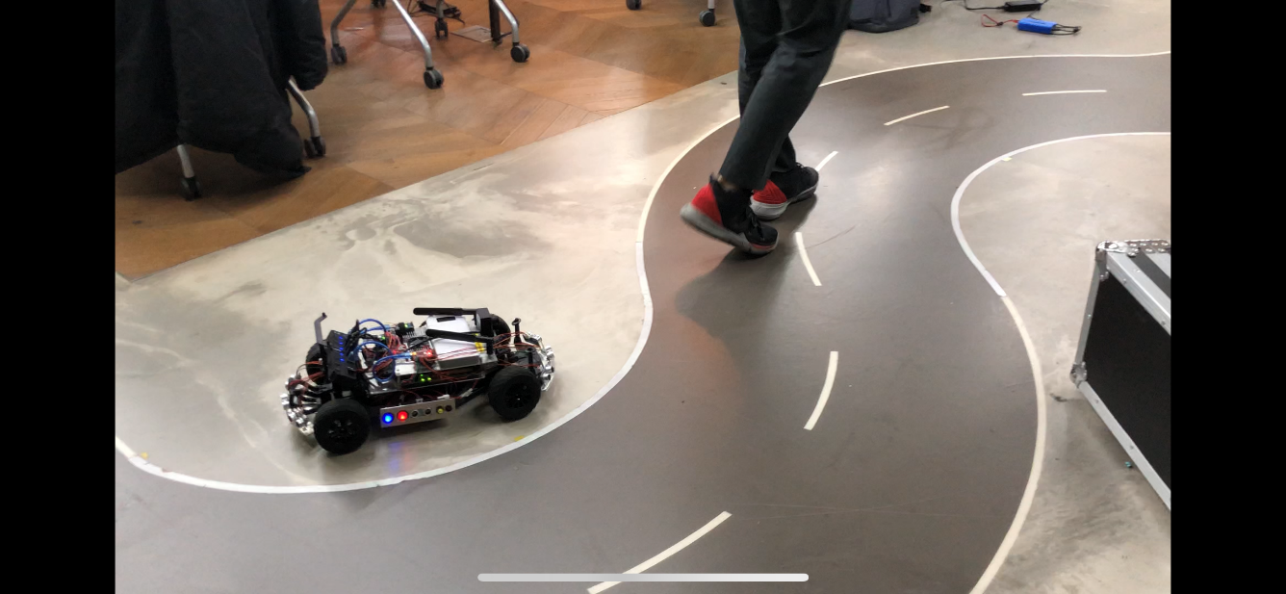
03.
Result
<빨간색 물체를 가진 사람의 움직임에 따른 주행>

Slide 14
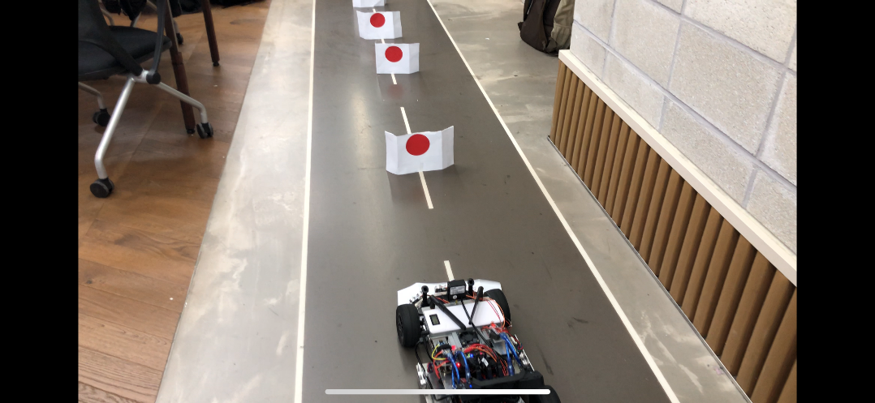
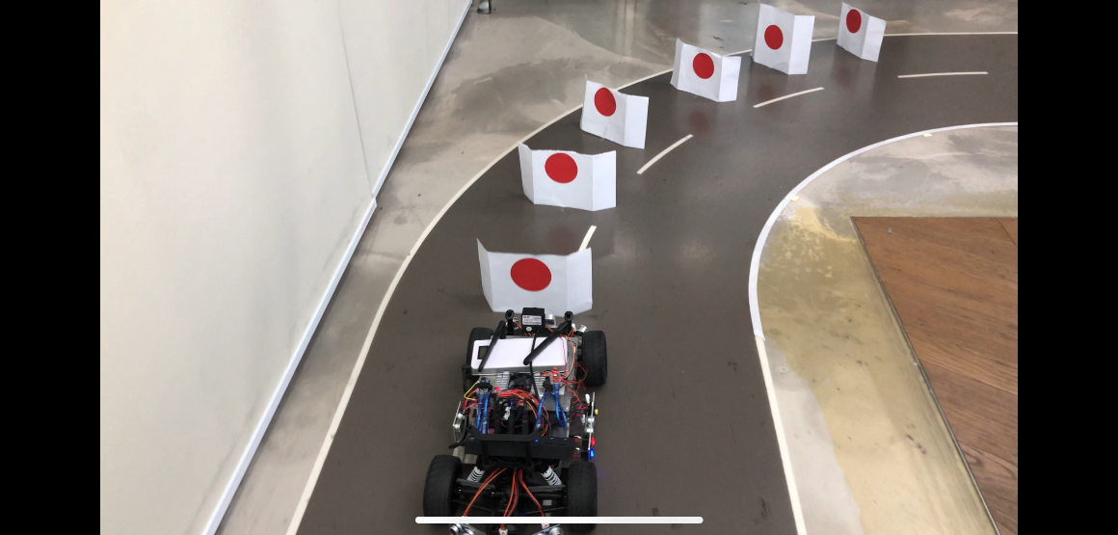
03.
Result
<빨간색 원을 따라가며 코스 주행하기>

Slide 15
THANK YOU

